Slide 1


UBND QUẬN LONG BIÊN
TRƯỜNG MẦM NON HỒNG TIẾN
LĨNH VỰC PHÁT TRIỂN NHẬN THỨC
LÀM QUEN VỚI TOÁN
Đề tài: Dạy trẻ tách 9 đối tượng ra làm 2 phần bằng các cách khác nhau
Lứa tuổi: MGL (5 - 6 tuổi)
Giáo viên: Đinh Thị Vũ Thuý Ninh

Slide 2

Cho trẻ hát:
“Em yêu cây xanh”

Slide 3
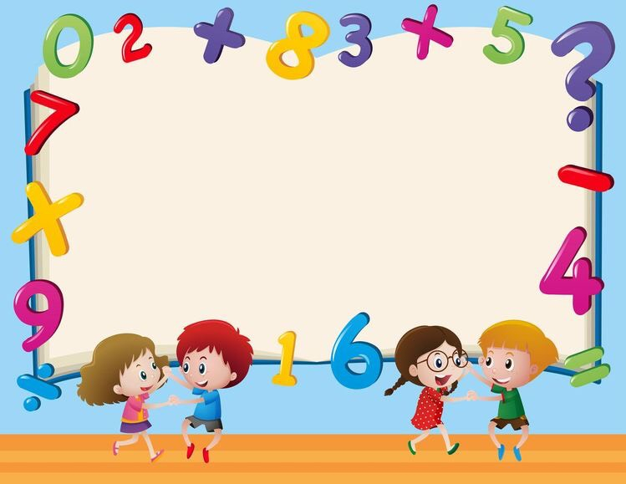
Ôn nhận biết số lượng trong phạm vi 9

Slide 4
Muốn có 9 cây táo phải làm thế nào?
Có bao nhiêu cây táo?
9

Slide 5
Thêm bớt trong phạm vi 9
9
8

Slide 6
Tách nhóm có 9 đối tượng thành 2 phần
bằng các cách khác nhau

Slide 7
9
1
8

Slide 8

Trẻ tách theo ý thích

Slide 13
Có 4 cách tách 9 đối tượng thành 2 phần:
9

Slide 14
Tách theo yêu cầu

Slide 15
9
1
8

Slide 16
9
7
2

Slide 17
Có 4 cách tách 9 đối tượng thành 2 phần
1 - 8
2 - 7
9
3 - 6
4 - 5

Slide 18


Trò chơi: Trồng cây

Slide 19

Giờ học đã kết thúc
Cảm ơn các con!
Cô chúc các con luôn chăm ngoan học giỏi.

